Slide 1
第七章 数据库设计

Slide 2
第七章 数据库设计
7.1 数据库设计概述
7.2 需求分析
7.3 概念结构设计
7.4 逻辑结构设计
7.5 数据库的物理设计
7.6 数据库实施和维护
7.7 小结

Slide 3
数据库设计概述
数据库设计
数据库设计是指对于一个给定的应用环境，构造（设计）优化的数据库逻辑模式和物理结构，并据此建立数据库及其应用系统，使之能够有效地存储和管理数据，满足各种用户的应用需求，包括信息管理要求和数据操作要求。
目标：为用户和各种应用系统提供一个信息基础设施和高效率的运行环境

Slide 4
7.1.1 数据库设计的特点
数据库建设的基本规律
三分技术，七分管理，十二分基础数据
管理
数据库建设项目管理
企业（即应用部门）的业务管理
基础数据
收集、入库
更新新的数据
结构（数据）设计和行为（处理）设计相结合
将数据库结构设计和数据处理设计密切结合

Slide 5
数据库设计的特点（续）
现实世界
数据分析
功能分析
概念模型设计
功能模型
功能说明
逻辑数据库设计
事务设计
物理数据库设计
程序说明
子模式设计
应用程序设计
建立数据库
程序编码调试
结构和行为分离的设计

Slide 6
7.1.2 数据库设计方法
手工与经验相结合方法
设计质量与设计人员的经验和水平有直接关系
数据库运行一段时间后常常不同程度地发现各种问题，增加了维护代价
规范设计法
基本思想：过程迭代和逐步求精

Slide 7
数据库设计方法（续）
新奥尔良（New Orleans）方法
将数据库设计分为若干阶段和步骤
基于E-R模型的数据库设计方法
概念设计阶段广泛采用
3NF（第三范式）的设计方法
逻辑阶段可采用的有效方法
ODL（Object Definition Language）方法
面向对象的数据库设计方法
统一建模语言UML

Slide 8
7.1.3 数据库设计的基本步骤
数据库设计分6个阶段
需求分析
概念结构设计
逻辑结构设计
物理结构设计
数据库实施
数据库运行和维护
需求分析和概念设计独立于任何数据库管理系统
逻辑设计和物理设计与选用的DBMS密切相关

Slide 9
数据库设计的基本步骤（续）
一、数据库设计的准备工作：选定参加设计的人
1. 系统分析和数据库设计人员
数据库设计的核心人员
自始至终参与数据库设计
其水平决定了数据库系统的质量
2. 用户和DBA
在数据库设计中也是举足轻重的
主要参加需求分析和数据库的运行维护
积极参与带来的好处：
加速数据库设计
提高数据库设计的质量
3. 应用开发人员：在系统实施阶段参与，负责编制程序和准备软硬件环境

Slide 10
数据库设计的基本步骤（续）
二、数据库设计的过程(六个阶段)
⒈需求分析阶段
准确了解与分析用户需求（包括数据与处理）
最困难、最耗费时间的一步

Slide 11
数据库设计的基本步骤（续）
⒉概念结构设计阶段
整个数据库设计的关键
通过对用户需求进行综合、归纳与抽象，形成一个独立于具体DBMS的概念模型
⒊逻辑结构设计阶段
将概念结构转换为某个DBMS所支持的数据模型
对其进行优化
⒋数据库物理设计阶段
为逻辑数据模型选取一个最适合应用环境的物理结构（包括存储结构和存取方法）

Slide 12
数据库设计的基本步骤（续）
⒌数据库实施阶段
运用DBMS提供的数据库语言（如SQL）及宿主语言，根据逻辑设计和物理设计的结果
建立数据库
编制与调试应用程序
组织数据入库
进行试运行

Slide 13
数据库设计的基本步骤（续）
⒍数据库运行和维护阶段
数据库应用系统经过试运行后即可投入正式运行
在数据库系统运行过程中必须不断地对其进行评价、调整与修改
设计一个完善的数据库应用系统往往是上述六个阶段的不断反复
把数据库设计和对数据库中数据处理的设计紧密结合起来，将这两个方面的需求分析、抽象、设计、实现在各个阶段同时进行，相互参照，相互补充，以完善两方面的设计

Slide 14
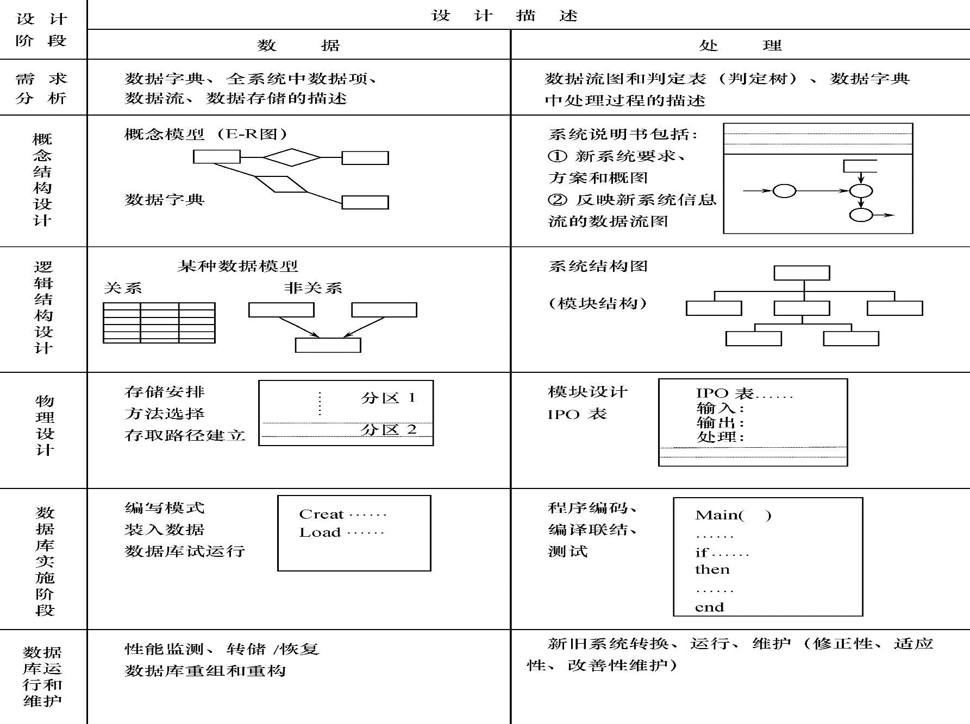
数据库设计各个阶段的设计描述

Slide 15
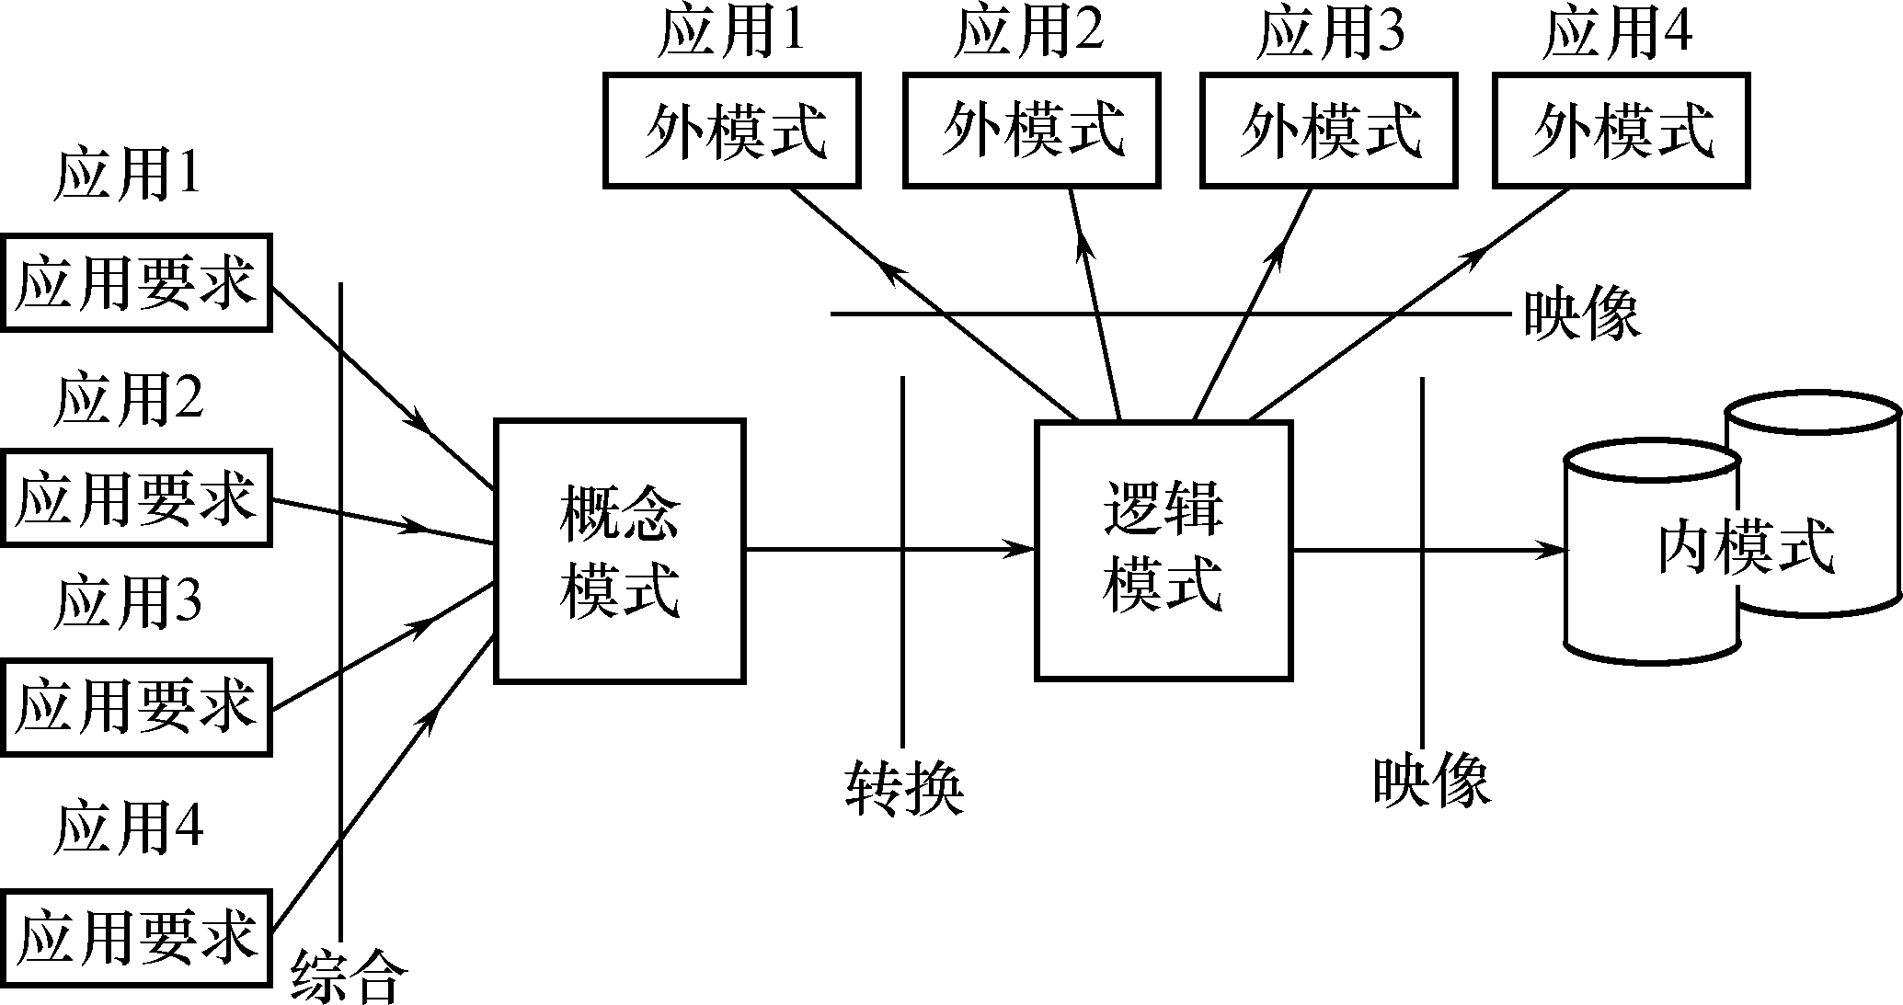
7.1.4数据库设计过程中的各级模式
数据库设计不同阶段形成的数据库各级模式
概念结构设计阶段
逻辑结构设计阶段
物理结构设计阶段
需求分析阶段
数据库的各级模式

Slide 16
第七章 数据库设计
7.1 数据库设计概述
7.2 需求分析
7.3 概念结构设计
7.4 逻辑结构设计
7.5 数据库的物理设计
7.6 数据库实施和维护
7.7 小结

Slide 17
7.2.1 需求分析的任务
需求分析的任务
需求分析的重点
需求分析的难点

Slide 18
需求分析的任务
详细调查现实世界要处理的对象（组织、部门、企业等）
充分了解原系统（手工系统或计算机系统）
明确用户的各种需求
确定新系统的功能
充分考虑今后可能的扩充和改变

Slide 19
需求分析的重点
需求分析的重点：“数据”和“处理”， 获得用户对数据库要求
1）信息要求：
用户需要从数据库中获得信息的内容与性质；
由用户的信息要求可以导出数据要求，即在数据库中需要存储哪些数据。
2）处理要求：指用户需要完成的数据处理功能，对处理性能的要求。
对处理功能的要求；
对处理响应时间的要求；
对处理方式的要求(批处理 / 联机处理)。
3）安全性与完整性要求

Slide 20
需求分析的难点
需求分析的难点：确定用户的最终需求
用户缺少计算机知识，开始时无法确定计算机究竟能为自己做什么，不能做什么，因此无法准确地表达自己的需求，他们所提出的需求往往不断地变化；
设计人员缺少用户的专业知识，不易理解用户的真正需求，甚至误解用户的需求；
新的硬、软件技术的出现也会使用户需求发生变化。
解决方法: 设计人员必须采用有效的方法，与用户不断深入地进行交流，才能逐步确定用户的实际需求。

Slide 21
7.2.2 需求分析的方法
调查需求
达成共识
分析表达需求

Slide 22
调查用户需求的具体步骤
需求分析的步骤：
1. 调查分析用户活动
调查组织机构情况，以及各部门的业务活动情况。
2. 收集和分析需求数据，确定系统边界
在熟悉业务活动的基础上，协助用户明确对新系统的各种需求，包括用户的信息需求、处理需求、安全性和完整性需求等，并确定哪些功能由计算机或将来由计算机完成，哪些活动由人工完成。
3. 编写系统需求分析报告
数据流图、功能模块图、数据字典等。

Slide 23
调查用户需求的具体步骤（续）
常用调查方法
(1)跟班作业 (2)开调查会 (3)请专人介绍 (4)询问
(5)设计调查表请用户填写 (6)查阅记录

Slide 24
进一步分析和表达用户需求
结构化分析方法（Structured Analysis，简称SA方法）
从最上层的系统组织机构入手
自顶向下、逐层分解分析系统
1．首先把任何一个系统都抽象为：
数据
存储
信息要求
数据流
数据流
数据
来源
处理
数据
输出
处理要求

Slide 25
进一步分析和表达用户需求（续）
2．分解处理功能和数据
(1)分解处理功能
将处理功能的具体内容分解为若干子功能
(2)分解数据
处理功能逐步分解同时，逐级分解所用数据，形成若干层次的数据流图
(3)表达方法
处理逻辑：用判定表或判定树来描述
数据：用数据字典来描述
3．将分析结果再次提交给用户，征得用户的认可

Slide 26
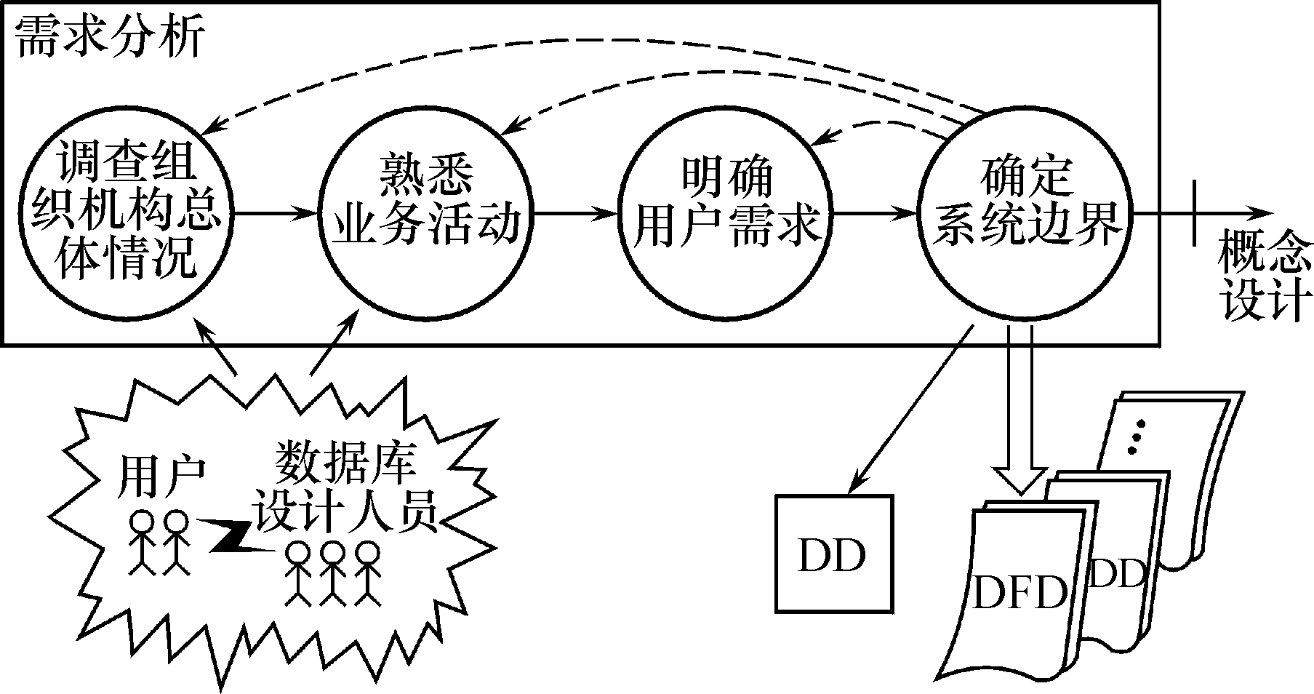
需求分析过程
需求分析过程
Notes:
DD数据字典；DFD数据流图

Slide 27
数据流图DFD（Data Flow Diagrams）
：数据及其流动方向，直线上方标明数据流名称。
：数据处理，圆圈内标明处理名称。
：数据流的终点和源点，方框内标明相应的名称。
：文件和数据存储，在其内标明相应名称。
绘制要求：自顶向下，逐步细化
作用：可以形象的表示数据流与各业务活动的关系，是需求分析的工具和分析结构的描述手段。

Slide 28
需求分析阶段
实例：假设我们要开发一个学校管理系统。
1．经过可行性分析和初步需求调查，抽象出该系统最高层数据流图，该系统由教师管理子系统、学生管理子系统、后勤管理子系统、图书管理子系统，每个子系统分别配备一个开发小组。
2．进一步细化各个子系统。
其中学生管理子系统开发小组通过进行进一步的需求调查，明确了该子系统的主要功能是进行学籍管理和课程管理，包括学生报到、入学、毕业的管理，学生上课情况的管理。通过详细的信息流程分析和数据收集后，他们生成了该子系统的数据流图。

Slide 29
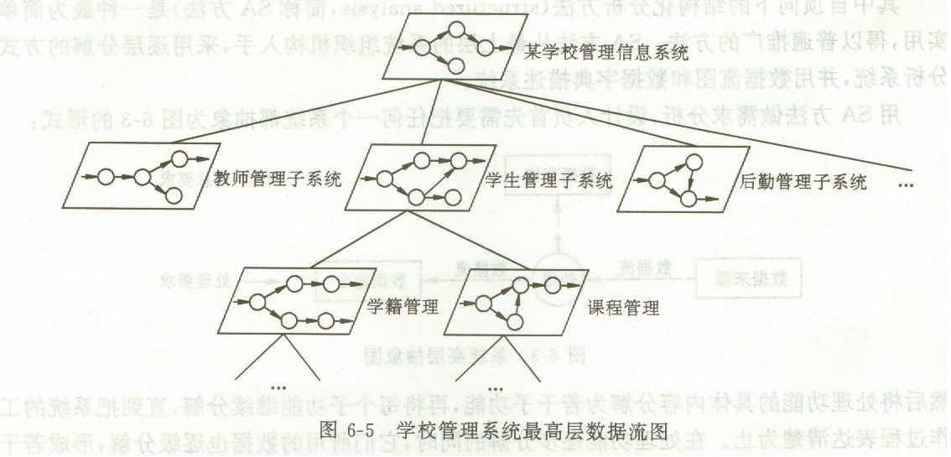
数据流图

Slide 30
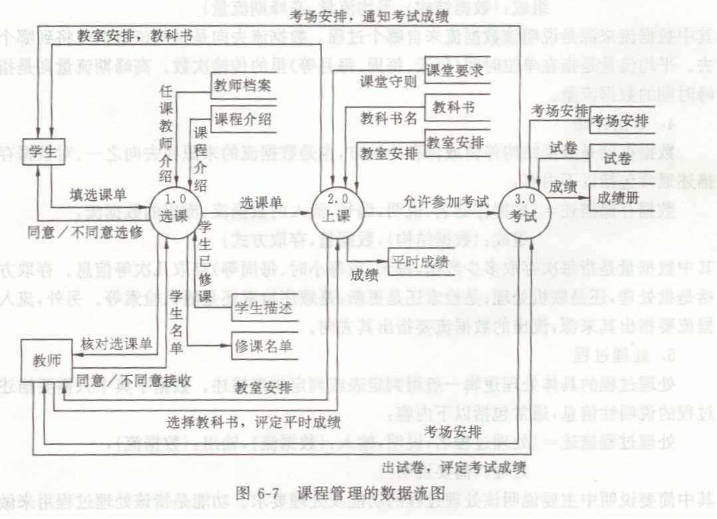

Slide 31


7.2.3 数据字典
数据字典的引入
数据流图表示了数据与处理的关系，但在数据流图中无法表达出每个数据和处理的具体含义和详细描述信息，于是引入数据字典来弥补数据流图的不足，并和数据流图一起构成了用户需求信息的描述手段和工具。
图书目录文件
出版社档案文件
顾客订单
图书预定 处理
图书预定 汇总
出版社
订单
顾客
出版社
订单文件
顾客购书档案文件
订货汇总文件
图书预定系统 数据流图

Slide 32
7.2.3 数据字典
数据字典的用途：
数据字典是各类数据描述的集合。
数据字典是进行详细的数据收集和数据分析所获得的主要结果。
数据字典用来说明或描述系统中数据的静态组成结构，是数据库系统中各类数据属性的清单，在数据库设计中占有很重要的地位。
数据字典在需求分析阶段建立，在数据库设计过程中不断修改、充实、完善。

Slide 33
7.2.3 数据字典
数据字典的内容：
数据项
数据结构
数据流
数据存储
处理过程
数据项是数据的最小组成单位；
若干个数据项可以组成一个数据结构；
数据字典通过对数据项和数据结构的定义来描述数据流、数据存储的逻辑内容。

Slide 34
⒈ 数据项
数据项是不可再分的数据单位。
数据项描述｛数据项名，数据项含义说明，别名，数据类型，长度，取值范围，取值含义，与其他数据项的逻辑关系｝
数据项：以“学号”为例：
数据项名： 学号
含义说明： 唯一标识每个学生
别名： 学生编号
类型： 字符型
长度： 8
取值范围： 00000000-99999999
取值含义： 前四位标别入学年份，后四位按顺序编号。

Slide 35
2. 数据结构
数据结构反映了数据之间的组合关系。
可以由若干个数据项组成，也可以由若干个数据结构组成，或由若干个数据项和数据结构混合组成。
数据结构描述｛数据结构名，含义说明，组成:｛数据项或数据结构｝｝
数据结构 : 以“学生”为例
数据结构名：学生
含义说明：课程管理子系统的主体数据结构，定义了一个学生的有关信息。
组 成：学号，姓名，性别，年龄，所在系，年级

Slide 36
3. 数据流
数据流是数据结构在系统内传输的路径。
数据流描述｛数据流名，说明，数据流来源，数据流去向，组成:｛数据结构｝，平均流量，高峰期流量｝
数据流来源：说明该数据流来自哪个过程；
数据流去向：说明该数据流将到哪个过程去；
平均流量：在单位时间里的传输次数；
高峰期流量：在高峰时期的数据流量。
数据流: “教室安排”可如下描述：
数据流： 教室安排
说明： 学生上课的教室布置
数据流来源：排课
数据流去向：上课

Slide 37
4. 数据存储
数据存储是数据结构停留或保存的地方，也是数据流的来源和去向之一。
数据存储描述｛数据存储名，说明，编号，输入的数据流 ，输出的数据流 ，组成:｛数据结构｝，数据量，存取频度，存取方式｝
数据存储: “学生登记表”可如下描述：
数据存储： 学生登记表
说明： 记录学生的基本情况
数据量： 每年3000张
存取方式： 随机存取

Slide 38
5. 处理过程
其具体处理逻辑一般用判定表或判定树来描述。
处理过程描述｛处理过程名，说明，输入:｛数据流｝，输出:｛数据流｝，处理:｛简要说明｝｝
处理过程: “分配宿舍”可如下描述：
处理过程：分配宿舍
说明：为所有新生分配学生宿舍
输入：学生，宿舍
输出：宿舍安排
处理：在新生报到后，为所有新生分配学生宿舍。要求同一间宿舍只能安排同一性别的学生，同一个学生只能安排在一个宿舍中，安排新生宿舍其处理时间应不超过15分钟。

Slide 39
需求分析小结
设计人员应充分考虑到可能的扩充和改变，使设计易于更改，系统易于扩充
必须强调用户的参与

Slide 40
第七章 数据库设计
7.1 数据库设计概述
7.2 需求分析
7.3 概念结构设计
7.4 逻辑结构设计
7.5 数据库的物理设计
7.6 数据库实施和维护
7.7 小结

Slide 41
7.3 概念结构设计
在进行数据库设计时，通常先将现实世界中的客观对象首先抽象为不依赖任何具体机器的信息结构，这种结构不是DBMS支持的数据模型，而是概念模型（概念结构设计）。然后再把概念模型转换成具体机器上DBMS支持的数据模型。
客观事物
（需求分析）
现实世界
认识、抽象
概念模型是一个过渡的中间层次
概念模型
信息世界
DBMS支持的数据模型
机器世界

Slide 42
概念模型的特点
属性表概念结构设计方法的基本思路是：期望建成的数据库应用系统中的关系表，尽可能地与用户组织进行日常信息管理时用到的各种表格相一致。
采用的所谓设计方法是：直接把用户组织所用的各种表格进行收集、整理和归纳，把每一个表格看作成是描述其相应数据与信息特性的一个子概念结构（模型），用户组织实施信息管理涉及到的所有表格（包括，现有的表格和经过梳理新构建的表格），就构成了该用户组织的概念结构（模型）。

Slide 43
表3.2 大学学生学籍表
学 号 |  |  |  | 姓 名 |  |  |  | 性 别 |  |  | 照片
出生日期 |  |  |  | 籍 贯 |  |  |  | 入学日期
父亲姓名 |  |  |  | 母亲姓名 |  |  |  | 家庭联系 方 式
家庭住址 |  |  |  |  |  |  | 邮政编码
所学专业 |  |  |  |  |  |  | 专业代码
主 要 经 历 | 起始年月 |  | 学习/工作单位 |  |  |  | 职 业 |  |  | 担任职务 |  | 备 注
入学信息 | 准考证号 |  |  |  | 语文成绩 |  |  |  |  | 数学成绩
 | 总 成 绩 |  |  |  | 英语成绩 |  |  |  |  | 综合成绩

Slide 44
7.3.1 概念模型的特点
概念结构是各种数据模型的共同基础，它比数据模型更独立于机器、更抽象，从而更加稳定。
概念结构设计：将需求分析得到的用户需求抽象为信息结构即概念模型的过程。
概念结构设计的特点：
(1) 能真实、充分地反映现实世界，包括事物和事物之间的联系，能满足用户对数据的处理要求，是现实世界的一个真实模型
(2) 易于理解，可以用它和不熟悉计算机的用户交换意见
(3) 易于更改，当应用环境和应用要求改变时容易对概念模型修改和扩充
(4) 易于向关系、网状、层次等各种数据模型转换
描述工具：E-R模型

Slide 45
实体-联系（E-R）模型
一、实体与实体集
1、实体与实体集
（1）实体 是存在于用户组织中的抽象的但有意义的“事物”。
也即是用户组织中独立的客体。
1）实体可以是具体的对象。
例如，一个班级是一个实体。
2） 实体可以是抽象的事件、抽象的概念这样的对象。
例如，一次考试是这样的一个实体。
3）实体可以是有形的对象。
例如，一个学生是一个实体。
4）实体可以是无形的对象。
例如，像爱和恨这样的概念就是无形实体

Slide 46
一、实体与实体集(续)
（2）实体集
性质（属性）相同的同类实体的组成的集合。
例如：
所有的大学生构成了一个大学生实体集；
一个大学的所有的课程，构成一个课程实体集；
所有的汽车构成一个汽车实体集。

Slide 47
二、实体与实体集（续）
2、属性与实体集的标识码
（1）属性
属性（Attribute）是指实体集中所有实体所具有的共同特征。
例如，不同专业的学生实体集的属性都包括：“学号”、“姓名”、“性别”、“出生年月”等
（2）属性的值
属性的值指属性的具体取值。
例如，学生张中华，其“姓名”取值为张中华，“学号”取值为200901001，“性别”取值为男，“出生年月”取值为14-dec-1992。

Slide 48
一、实体与实体集（续）
2、属性与实体集的标识码
（3）属性的值域
属性的值域（Domain）是指属性的取值范围。
例如，大学生的“性别”的值域为{男，女}。属性的值域可以是整数的集合，实数的集合，字符串的集合，或其它类型的值的集合。
（4）特定的实体
当某实体集的每个属性使它的值域中的一个值同该实体集中的一个实体相联系时，就具体地描述了该实体集中的某个特定的实体。

Slide 49
一、实体与实体集（续）
（4）特定的实体
例如，设学生实体集有属性值域：
{张中华，王丽丽，李建军，… … }
{200901001，200901002，… … }
{男，女}
{14-dec-1992，02-feb-1993，… … }
则当该学生实体集的每个属性使它的值域中的一个值同该实体集中的“张中华”这个特定实体相联系时，学生张中华的属性值集合{张中华，200901001，男，14-dec-1992，… … }就具体地描述了该学生实体集中的一个特定实体——张中华的特征。

Slide 50
一、实体与实体集（续）
2、属性与实体集的标识码
（5）实体记录
用来表示一个特定实体的属性值集合称为实体记录。
例如：{张中华，200901001，男，14-dec-1992，… … }是一个实体记录。
实体记录集即为同类实体的实体记录的集合。
（6）实体集的标识码
一般，把能够唯一地标识实体集中的每个实体的一个或一组属性称为实体集的标识码，并用实体集的标识码标识实体集中的不同实体。

Slide 51
二、实体集之间的联系与联系集
实体之间的联系：
实体之间有意义的相互作用称为实体之间的联系。
1、一对一联系；
2、一对多联系;
3、多对多联系

Slide 52
二、实体集之间的联系与联系集
4、联系集及其标识码
两个联系集之间的具有相同属性的联系组成的集合称为联系集。
把能够唯一地标识联系集中的每个联系的一个或一组属性称为联系集的标识码。
一般情况下，联系集的标识码由被它联系的两个实体集的标识码组成。

Slide 53
专业代码
专业名称
专业代码
学号
班级
学号
姓名
性别
出生年月
1
N
籍贯
专业
归属
学生
M
M
学号
专业代码
设置
学习
课程号
N
N
课程
学时
分数
课程号
课程号
N
课程名
讲授
教职工号
课程号
教职工号
M
电话号码
教师
姓名
教研室
性别
出生年月
职称
大学教学情况的实体-联系模型(E-R图)

Slide 54
三、实体—联系模型设计中的一些特殊情况
1、递归联系
EMPLOYEES
PERSONS
PERSONS
1
N
1
N
2
N
MOTHER
CHILDREN
MANAGER
MANAGED
PARENTs
CHILDREN
MANAGE
MOTHER-OF
FAMILY
(a)
(b)
(c)
递归联系的E-R图表示

Slide 55
三、实体—联系模型设计中的一些特殊情况
2、冗余联系
用户
1
M
签定
供应
M
N
合同
M
订货
N
产品
冗余联系示例

Slide 56
三、实体—联系模型设计中的一些特殊情况
3、 isa联系
A isa B 表示实体集A包含在实体集B中，A是B中的一种特殊的群体。
例如：研究生和本科生是学生的子类型，学生是父类型

Slide 57
isa 联系示例：
ADDRESS
地址
SALARY
工资
NAME
姓名
EMP-NO
职工号
PERSONNEL
机组人员
isa
PILOTS飞行员
M
CAN-FLY
能驾驶
N
MANUFACTURER
制造厂
MODEL-NO
型号
PLANES飞机
1
TYPE
类型是
M
SERIAL-NO
序列号
AICRAFT具体飞机
航空公司飞行员和班组人员的isa联系的E-R模型表示

Slide 58
三、实体—联系模型设计中的一些特殊情况
4、 弱实体与弱联系
如果某实体集E1的存在依赖于另一个实体集E2的存在，并且这两个实体集之间的联系是用来标识E1的，那么就把实体集E1称为弱实体。

Slide 59
三、实体—联系模型设计中的一些特殊情况
4、 弱实体与弱联系
姓 名
性 别
教职工号
出生年月
教职工
1
抚 养
N
教职工号
子女姓名
子 女
子女号
出生年月
弱实体示例

Slide 60
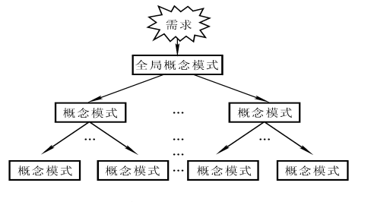
7.3.2 概念结构设计的方法与步骤
设计概念结构的四类方法
自顶向下
首先定义全局概念结构的框架，然后逐步细化
自顶向下策略

Slide 61
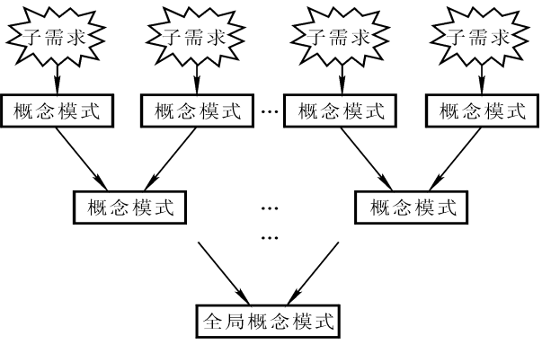
7.3.2 概念结构设计的方法与步骤
自底向上
首先定义各局部应用的概念结构，然后将它们集成起来，得到全局概念结构
自底向上策略

Slide 62
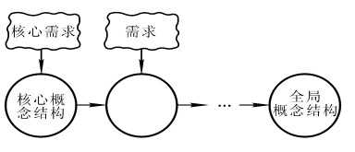
概念结构设计的方法与步骤（续）
逐步扩张
首先定义最重要的核心概念结构，然后向外扩充，以滚雪球的方式逐步生成其他概念结构，直至总体概念结构
逐步扩张策略

Slide 63
概念结构设计的方法与步骤（续）
混合策略
将自顶向下和自底向上相结合，用自顶向下策略设计一个全局概念结构的框架，以它为骨架集成由自底向上策略中设计的各局部概念结构。

Slide 64
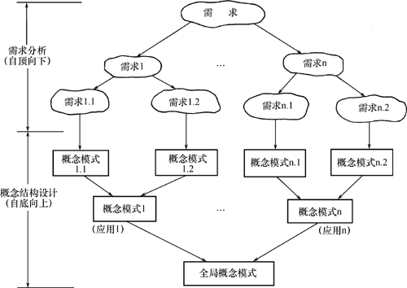
概念结构设计的方法与步骤（续）
常用策略
自顶向下地进行需求分析
自底向上地设计概念结构

Slide 65
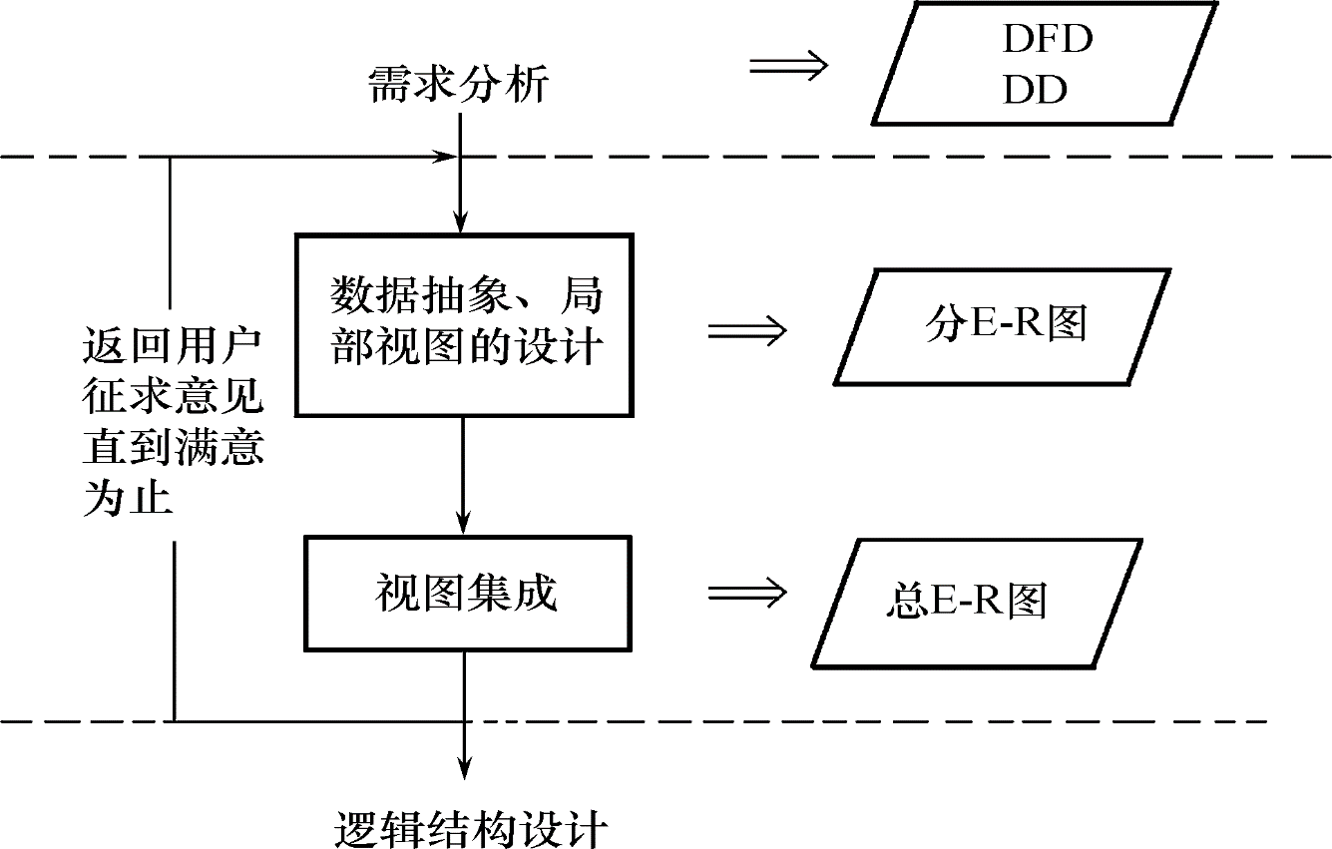
概念结构设计的方法与步骤（续）
自底向上设计概念结构的步骤
第1步：抽象数据并设计局部视图
第2步：集成局部视图，得到全局概念结构

Slide 66
7.3.3 数据抽象与局部视图设计
数据抽象
抽象是对实际的人、物、事和概念中抽取所关心的共同特性，忽略非本质的细节，并把这些特性用各种概念精确地加以描述。
概念结构是对现实世界的一种抽象

Slide 67
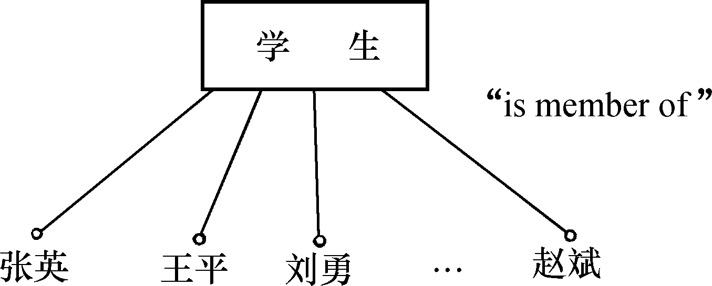
数据抽象（续）
三种常用抽象
1. 分类（Classification）
定义某一类概念作为现实世界中一组对象的类型
抽象了对象值和型之间的“is member of”的语义

Slide 68
数据抽象（续）
2. 聚集（Aggregation）
定义某一类型的组成成分
抽象了对象内部类型和成分之间“is part of”的语义

Slide 69
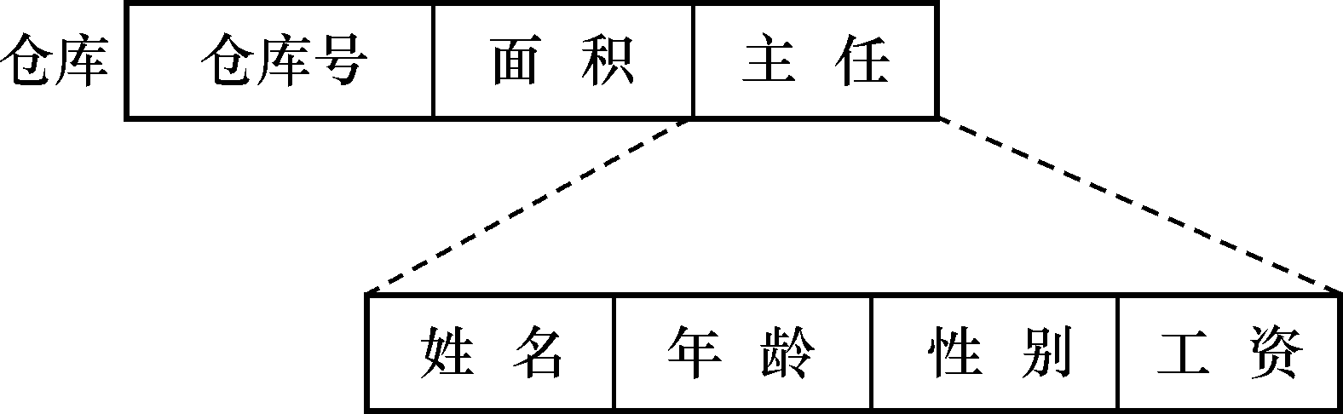
数据抽象（续）
复杂的聚集，某一类型的成分仍是一个聚集
更复杂的聚集

Slide 70
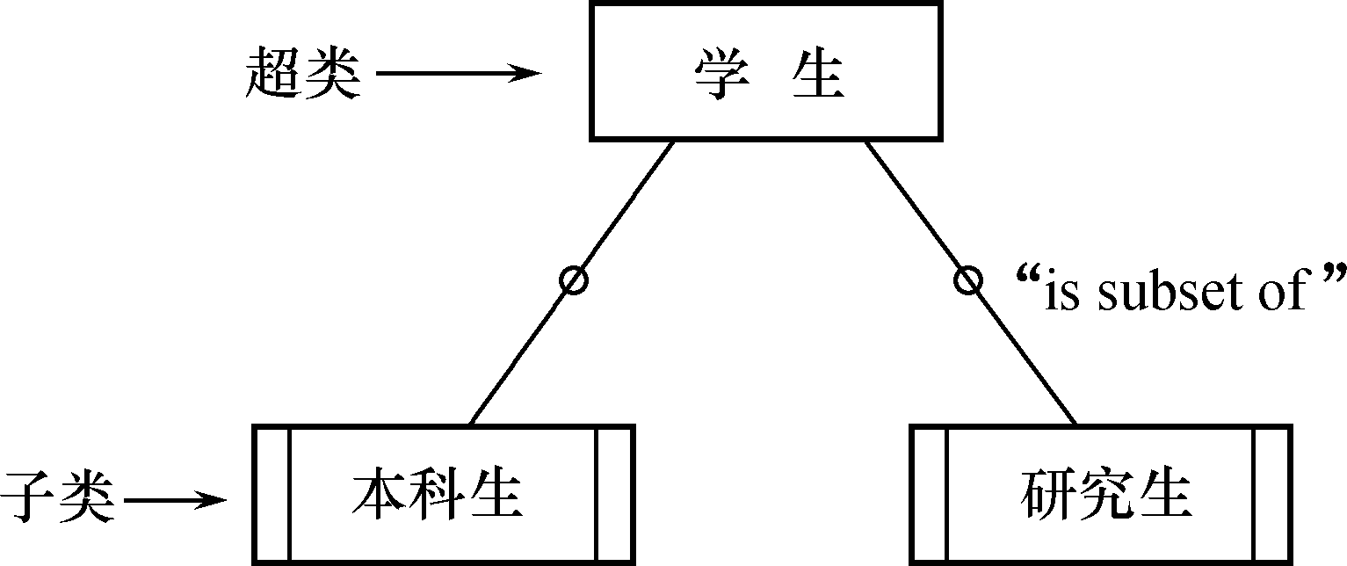
数据抽象（续）
3. 概括（Generalization）
定义类型之间的一种子集联系
抽象了类型之间的“is subset of”的语义
继承性

Slide 71
局部视图设计
设计分E-R图的步骤:
⒈选择局部应用
⒉逐一设计分E-R图

Slide 72
⒈ 选择局部应用
需求分析阶段，已用多层数据流图和数据字典描述了整个系统。
设计分E-R图首先需要根据系统的具体情况，在多层的数据流图中选择一个适当层次的数据流图，让这组图中每一部分对应一个局部应用，然后以这一层次的数据流图为出发点，设计分E-R图。
通常以中层数据流图作为设计分E-R图的依据。原因：
高层数据流图只能反映系统的概貌；
中层数据流图能较好地反映系统中各局部应用的子系统组成；
低层数据流图过细描述整个系统。

Slide 73
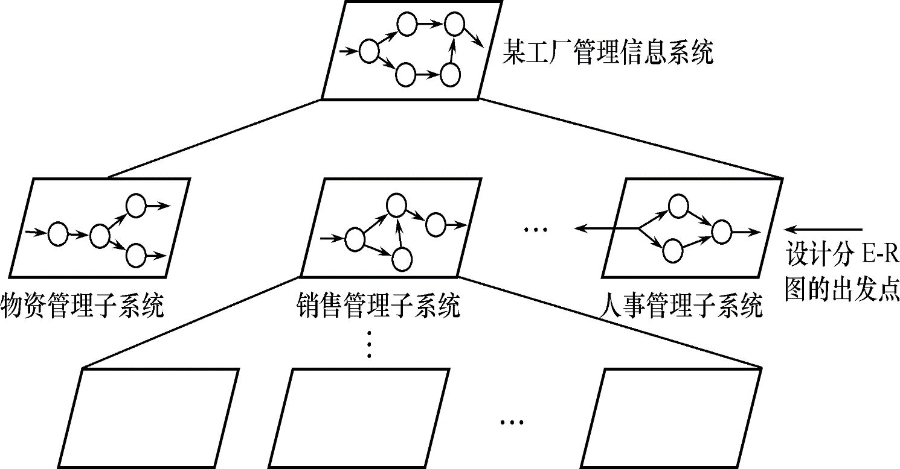
⒈ 选择局部应用
通常以中层数据流图作为设计分E-R图的依据

Slide 74
⒉ 逐一设计分E-R图
任务
将各局部应用涉及的数据分别从数据字典中抽取出来
参照数据流图，标定各局部应用中的实体、实体的属性、标识实体的码
确定实体之间的联系及其类型（1:1，1:n，m:n）
两条准则：
（1）属性不能再具有需要描述的性质。即属性必须是不可分的数据项，不能再由另一些属性组成
（2）属性不能与其他实体具有联系。联系只发生在实体之间

Slide 75
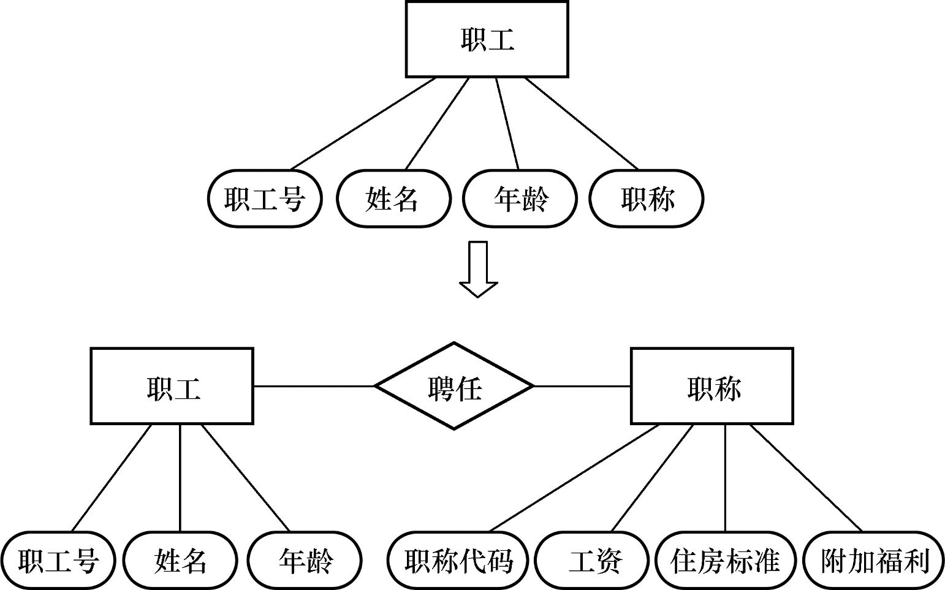
逐一设计分E-R图（续）
职称作为一个实体

Slide 76
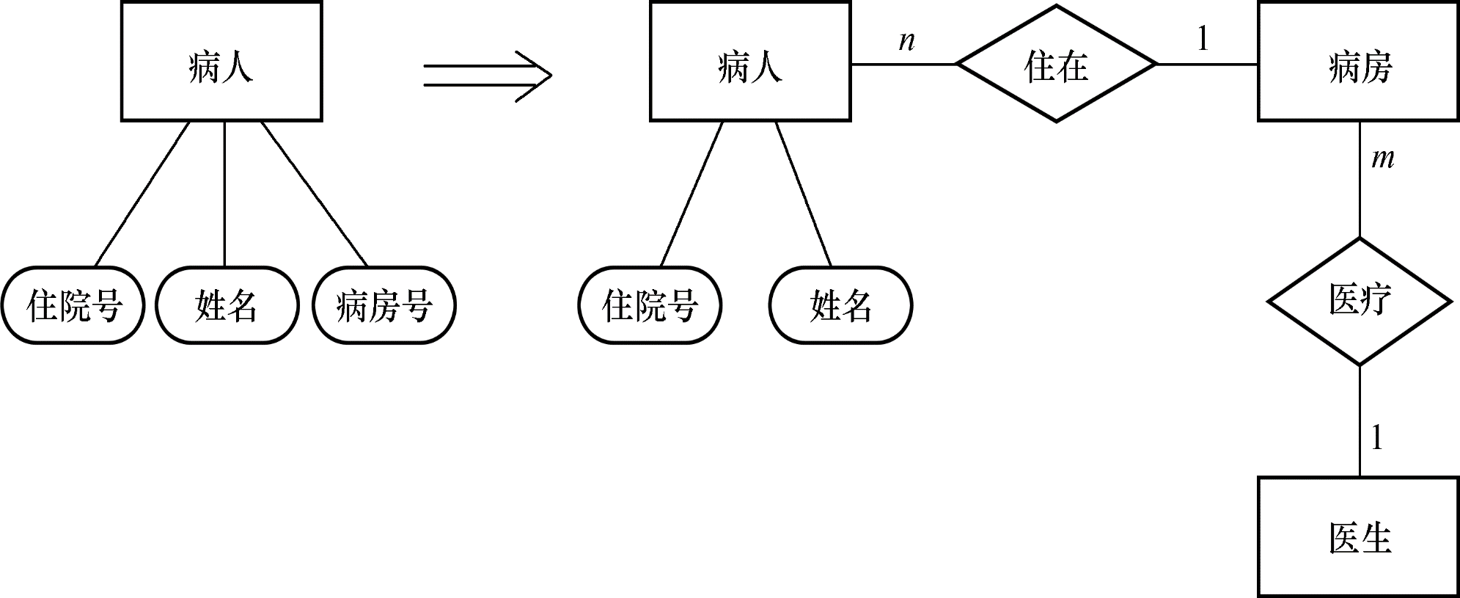
逐一设计分E-R图（续）
病房作为一个实体

Slide 77
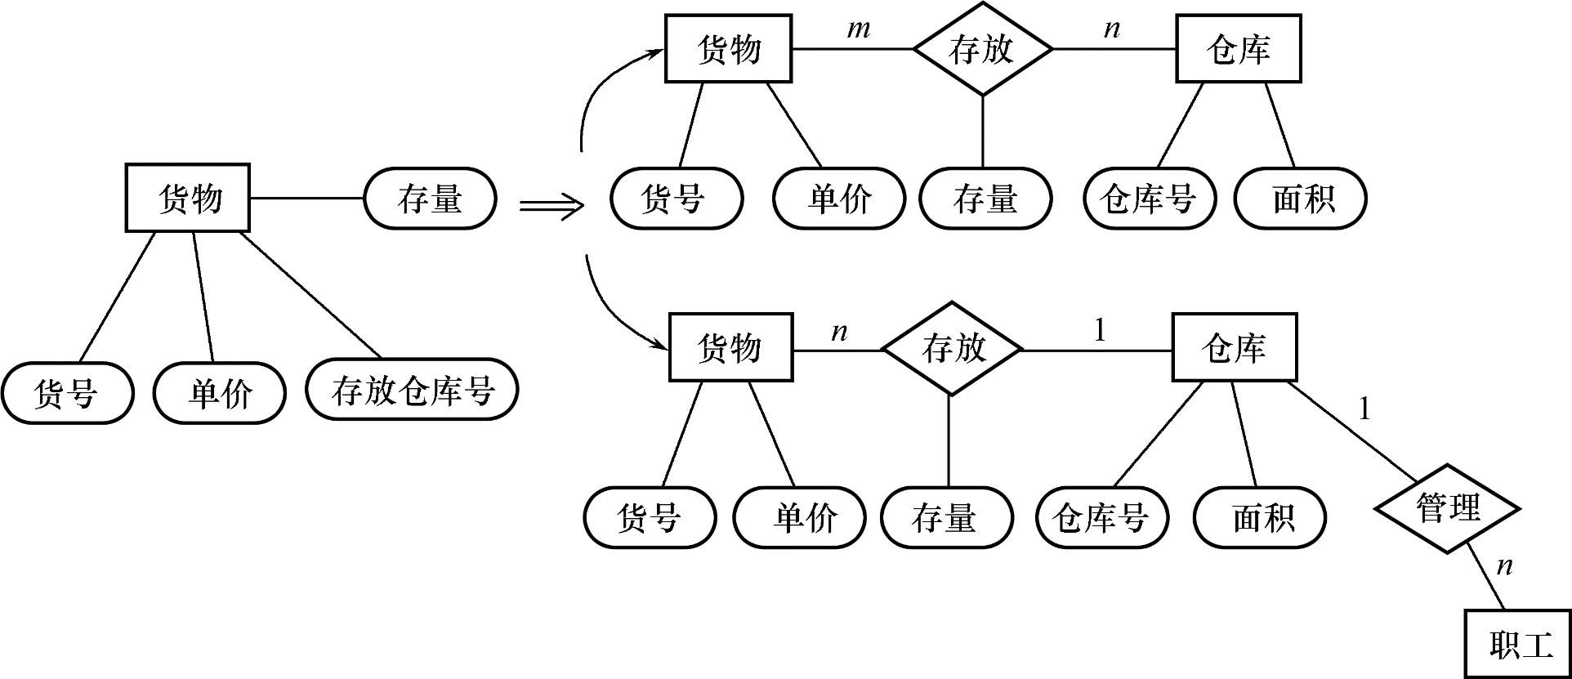
逐一设计分E-R图（续）
仓库作为一个实体

Slide 78
例： 某校的教务管理系统中，分为学籍管理、选课管理和教师开课管理部分。
学籍管理语义：
（1）一个系开设有多个专业，一个专业只能属于一个系；
（2）一个专业有多个班级，一个班级只属于一个专业；
（3）一个班级有多个学生，一个学生只属于一个班级。
系号
专业名
班级号
学号
姓名
开设
拥有
包含
系
1 m 1 m 1 m
专业
班级
学生
系名
专业号
班级名
性别
年龄

Slide 79
选课管理语义：
（1）一个系可以开设多门课程，不同系开设的课程必须不同。
（2）一个学生可选修多门课程，一门课程可为多个学生选修；
系
系号
1
n
m n
学号
成绩
开设
学生
选修
课程
姓名
所在系
课程号
课程名

Slide 80
教师开课管理语义：
（1）一个部门可有多名教师，一名教师只能属于一个部门；
（2）一个部门只有一个负责人；
（2）一名教师可讲授多门课程，一门课程可为多名教师讲授。
m n n 1 1
课程号
教师号
姓名
部门号
部门名
课程
讲授
教师
属于
部门
负责
1
课程名
性别
职称
工号
负责人
性别
性别

Slide 81
逐一设计分E-R图（续）
［实例］销售管理子系统分E-R图的设计
销售管理子系统的主要功能：
处理顾客和销售员送来的订单
工厂是根据订货安排生产的
交出货物同时开出发票
收到顾客付款后，根据发票存根和信贷情况进行应收款处理

Slide 82
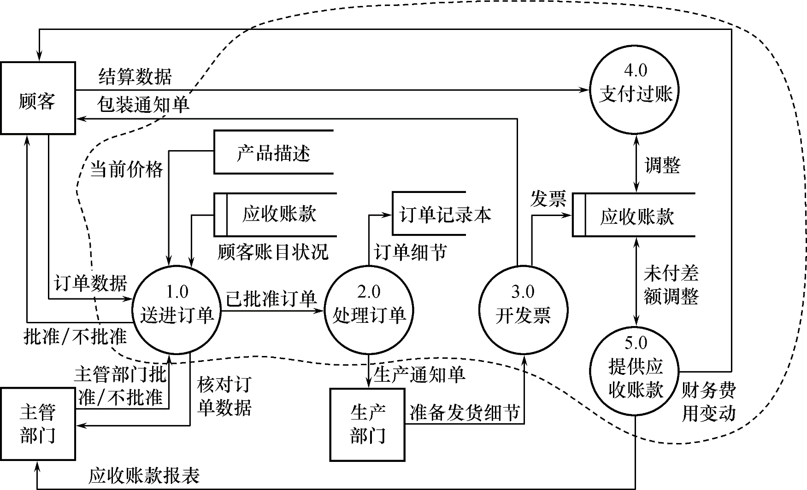
逐一设计分E-R图（续）
下图是第一层数据流图，虚线部分划出了系统边界
图7.18 销售管理子系统第一层数据流图

Slide 83
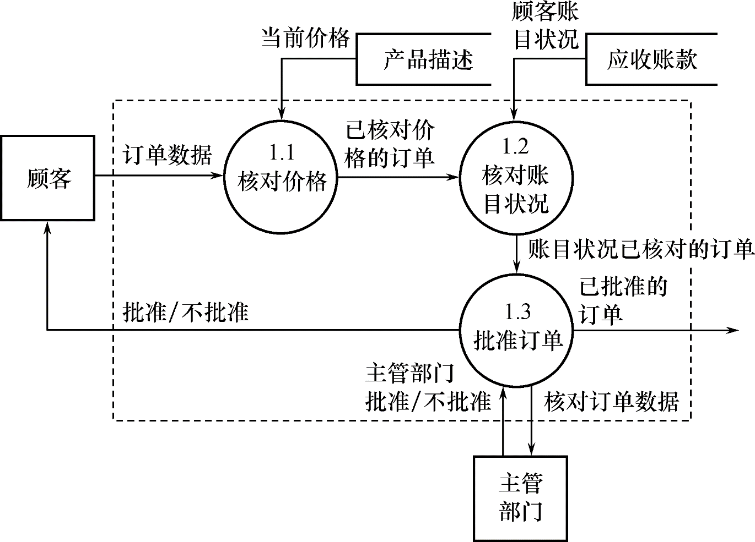
逐一设计分E-R图（续）
上图中把系统功能又分为4个子系统，下面四个图是第二层数据流图
图7.19 接收订单

Slide 84
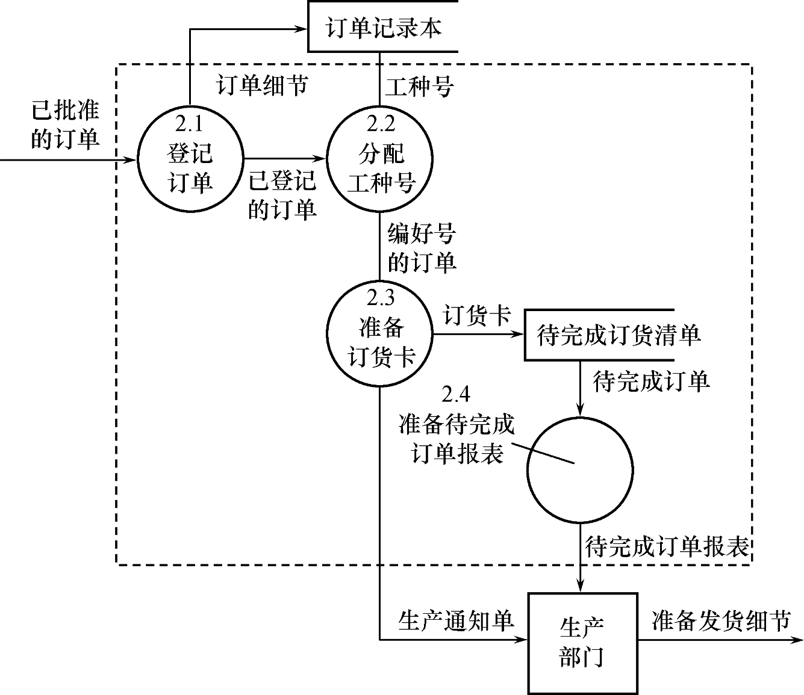
逐一设计分E-R图（续）
图7.20 处理订单

Slide 85
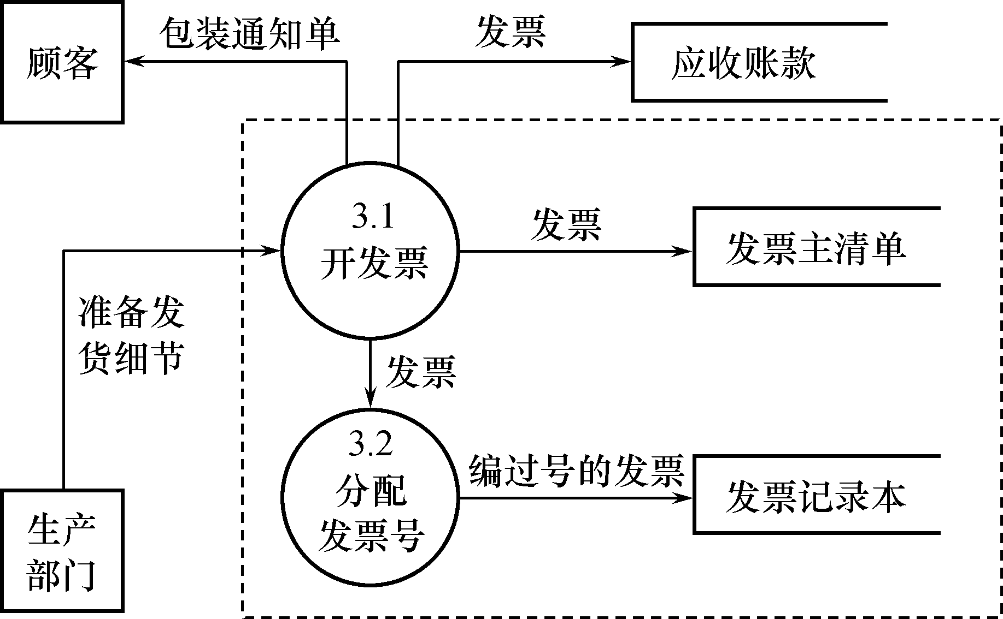
逐一设计分E-R图（续）
图7.21 开发票

Slide 86
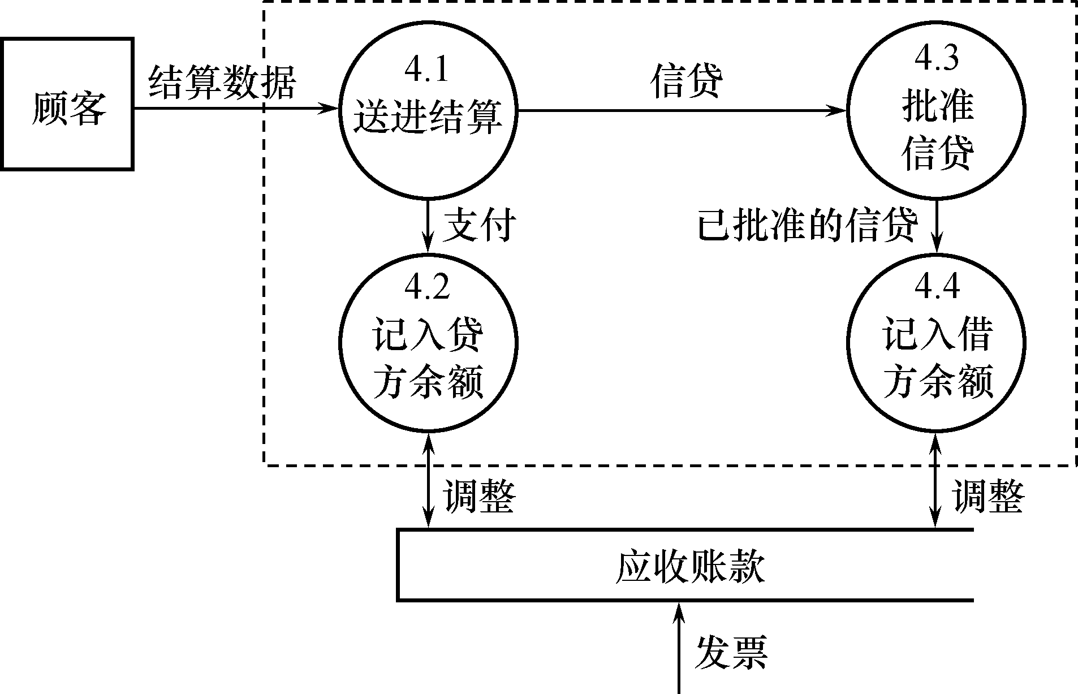
逐一设计分E-R图（续）
图7.22 支付过账

Slide 87
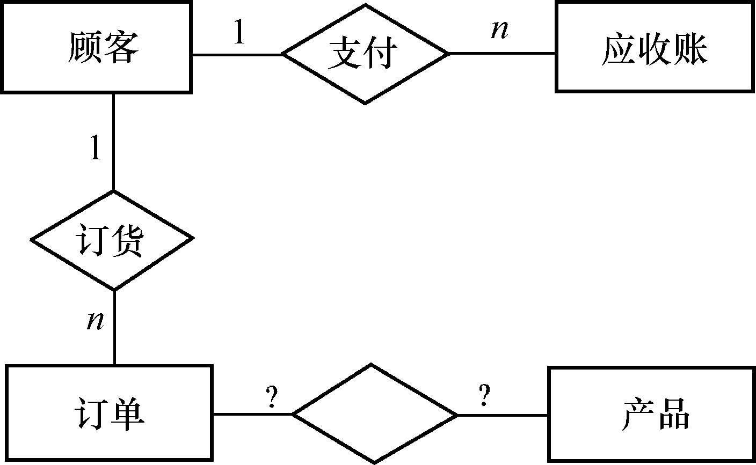
逐一设计分E-R图（续）
分E-R图的框架

Slide 88
逐一设计分E-R图（续）
参照第二层数据流图和数据字典，遵循两个准则，进行如下调整：
(1) 订单与订单细节是1∶n的联系
(2) 原订单和产品的联系实际上是订单细节和产品的联系。
(3) 图7.21中“发票主清单”是一个数据存储，不必作为实体加入分E-R图
(4) 工厂对大宗订货给予优惠，应增加一个“折扣规则”实体

Slide 89
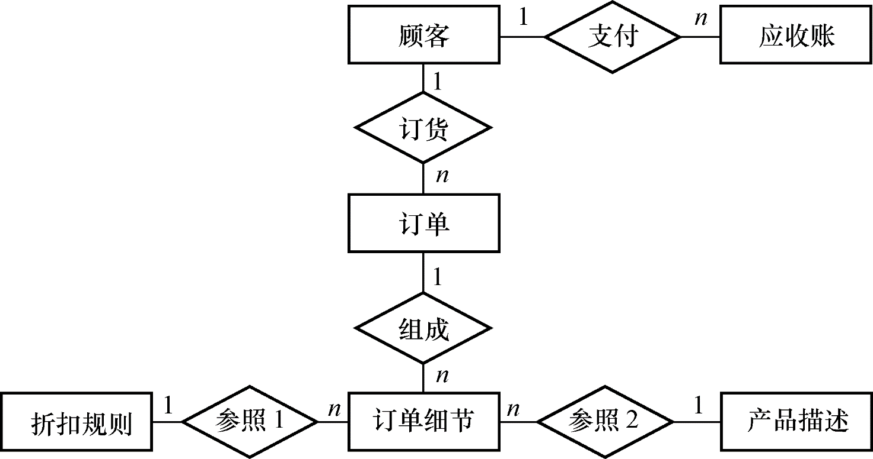
逐一设计分E-R图（续）
得到分E-R图如下图所示
销售管理子系统的分E-R图

Slide 90
逐一设计分E-R图（续）
对每个实体定义的属性如下：
顾客：{顾客号，顾客名，地址，电话，信贷状况，账目余额}
订单：{订单号，顾客号，订货项数，订货日期，交货日期，工种号，生产地点}
订单细则：{订单号，细则号，零件号，订货数，金额}
应收账款：{顾客号，订单号，发票号，应收金额，支付日期，支付金额，当前余额，货款限额}
产品描述：{产品号，产品名，单价，重量}
折扣规则：{产品号，订货量，折扣}

Slide 91
局部E-R模型的集成
对局部概念模型进行合并，集成为一个整体的数据概念结构即总E-R图。
▼集成的两种方式：
１）多元集成法
通常用于局部视图比较简单时。
２）二元集成法
首先集成两个局部视图（通常是比较关键的两个局部视图）；以后每次将一个新的局部视图集成进来。

Slide 92
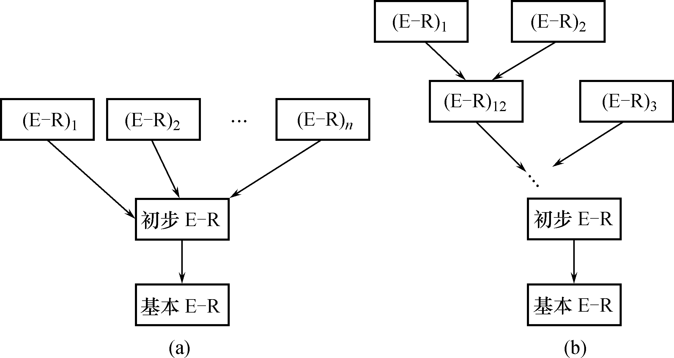
视图集成的两种方式
多元集成法
一次集成多个分E-R图
通常用于局部视图比较简单时

Slide 93
视图的集成（续）
逐步集成（二元集成法）
用累加的方式一次集成两个分E-R图

Slide 94
局部E-R模型的集成
集成局部E-R图步骤:
⒈ 合并：解决各局部E-R图之间的冲突，将各分E –R图合并起来生成初步E-R图。
⒉ 优化：消除不必要的冗余，生成全局E-R图。
局部E-R图
合并
初步E-R图
消除不必要的冗余
全局E-R图

Slide 95
（1） 合并局部E-R图，生成全局E-R图
各局部Ｅ-Ｒ图存在冲突
各个局部应用所面向的问题不同且由不同的设计人员进行设计
各个局部E-R图之间必定会存在许多不一致的地方－－冲突
合并局部E-R图的主要工作与关键所在：合理消除各局部E-R图的冲突。

Slide 96
三种主要的冲突类型：
属性冲突
属性域冲突：属性值的类型、取值范围或取值集合不同。
属性取值单位冲突
解决方法：通常用讨论、协商等行政手段加以解决
Notes:
属性特征冲突是指同一意义的属性在不同局部应用的分E－R图中采用了不同的数据类型、不同的数据长度、不同的数据取值范围、不同的度量单位等而产生的冲突。

Slide 97
2. 命名冲突
同名异义：不同意义的对象在不同的局部应用中具有相同的名字。
异名同义（一义多名）：同一意义的对象在不同的局部应用中具有不同的名字。
注：命名冲突可能发生在属性级、实体级、联系级上，其中属性的命名冲突更为常见。
解决方法：通常用讨论、协商等行政手段加以解决

Slide 98
3. 结构冲突
同一对象在不同应用中具有不同的抽象
例：“系”在某一局部应用中被当作实体，而在另一局部应用中则被当作属性。
解决方法：通常是把属性变换为实体或把实体变换为属性，使同一对象具有相同的抽象。但变换时要遵循两个准则。

Slide 99
同一实体在不同分E-R图中所包含的属性不完全相同，或者属性的排列次序不完全相同。
产生原因：不同的局部应用关心的是该实体的不同侧面。
解决方法：使该实体的属性取各分E-R图中属性的并集，再适当调整属性的次序。

Slide 100
学生
学生
姓名
学号
出生日期
所在系
年级
学号
姓名
性别
平均成绩
(a)在局部应用A中
(b)在局部应用B中
学生
学号
姓名
出生
日期
所在系
性别
平均
成绩
年级
(c)合并后

Slide 101
实体之间的联系在不同局部视图中呈现不同的类型
例：实体E1与E2在局部应用A中是多对多联系，而在局部应用B中是一对多联系。
在局部应用X中E1与E2发生联系，而在局部应用Y中E1、E2、E3三者之间有联系。
解决方法：根据应用语义对实体联系的类型进行综合或调整。

Slide 102
产品
产品
n
n
构成
数量
数量
供应
p
供应商
m
m
零件
零件
（a）E-R图1
（b）E-R图2
产品
n
n
数量1
构成
供应
p
供应商
m
m
零件
数量2
（c）合并后

Slide 103
（2） 优化：消除不必要的冗余，设计全局E-R图
什么是冗余？
冗余的数据：是指可由基本数据导出的数据。
冗余的联系：是指可由其他联系导出的联系。
冗余数据和冗余联系容易破坏数据库的完整性，给数据库维护增加困难。

Slide 104
消除冗余的方法－分析方法
以数据字典和数据流图为依据，根据数据字典中关于数据项之间逻辑关系的说明来消除冗余。
例: 教师工资单中包括该教师的基本工资、各种补贴、应扣除的房租水电费以及实发工资。
分析：由于实发工资可以由前面各项推算出来，因此可以去掉，在需要查询实发工资时根据基本工资、各种补贴、应扣除的房租水电费数据临时生成。

Slide 105
消除冗余的方法－分析方法
前面得到的E-R图中存在着冗余数据和冗余联系：
冗余数据：学生实体中的年龄属性可以由出生日期推算出来，属于冗余数据，应该去掉。
冗余联系：“系”实体与“课程”实体之间的“开设”联系，可以由“系”与“教师”实体之间的“属于”联系、“教师”与“课程”实体之间的“讲授”联系推导出来，所以属于冗余的联系。

Slide 106
课程号
教师号
姓名
系号
系名
课程名
m
n
n
1
1
课程
讲授
教师
属于
系
负责
1
1
m
负责人
工号
性别
职称
开设
n
成绩
选修
专业号
性别
姓名
专业
专业名
1
n
拥有
学号
姓名
n
n
1
包含
班级号
学生
班级
班级名
性别
出生日期

Slide 107
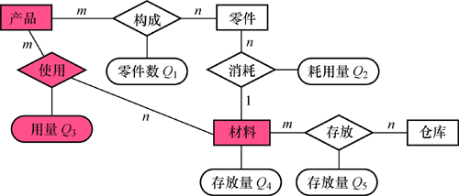
消除冗余的方法（续）
消除冗余

Slide 108
消除冗余的方法（续）
效率VS冗余信息
需要根据用户的整体需求来确定
若人为地保留了一些冗余数据，则应把数据字典中数据关联的说明作为完整性约束条件
Q4=∑Q5
一旦Q5修改后就应当触发完整性检查，对Q4进行修改

Slide 109
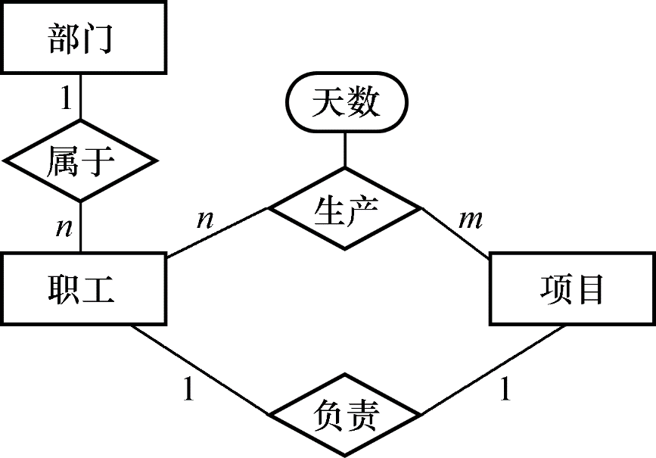
消除冗余的方法（续）
规范化理论
函数依赖的概念提供了消除冗余联系的形式化工具
方法
1. 确定分E-R图实体之间的数据依赖 ，并用实体码之间的函数依赖表示。
部门和职工之间一对多的联系可表示为： 职工号→部门号
职工和产品之间多对多的联系可表示为：（职工号，产品号）→工作天数
得到函数依赖集FL
产品
劳动人事管理的分E-R图

Slide 110
消除冗余的方法（续）
2. 求F_{L}的最小覆盖G_{L} ，差集为D = F_{L}-G_{L}。
逐一考察D中的函数依赖，确定是否是冗余的联系，若是，就把它去掉。
(1) 冗余的联系一定在D中，而D中的联系不一定是冗余的；
(2) 当实体之间存在多种联系时要将实体之间的联系在形式上加以区分。
例如部门和职工之间另一个一对一的联系：
负责人.职工号→部门号 部门号→负责人.职工号

Slide 111
消除冗余，设计生成基本E-R图实例
［实例］ 某工厂管理信息系统的视图集成。
Notes:
支持的数据模型，它是各种数据模型的共同基础，因而比数据模型更一般、更抽象、更接近现实世界。

Slide 112
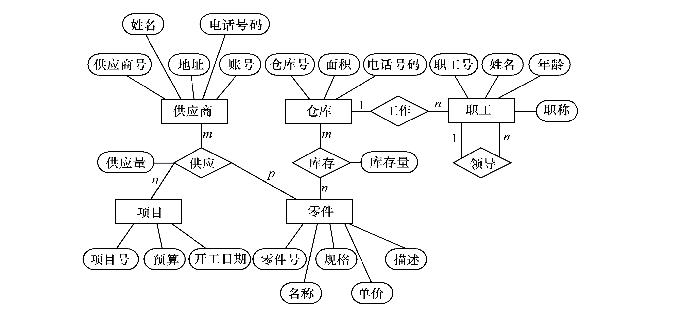
消除冗余，设计生成基本E-R图实例（续）
该厂物资管理分E-R图
图1.14(c) 工厂物资管理E-R图

Slide 113
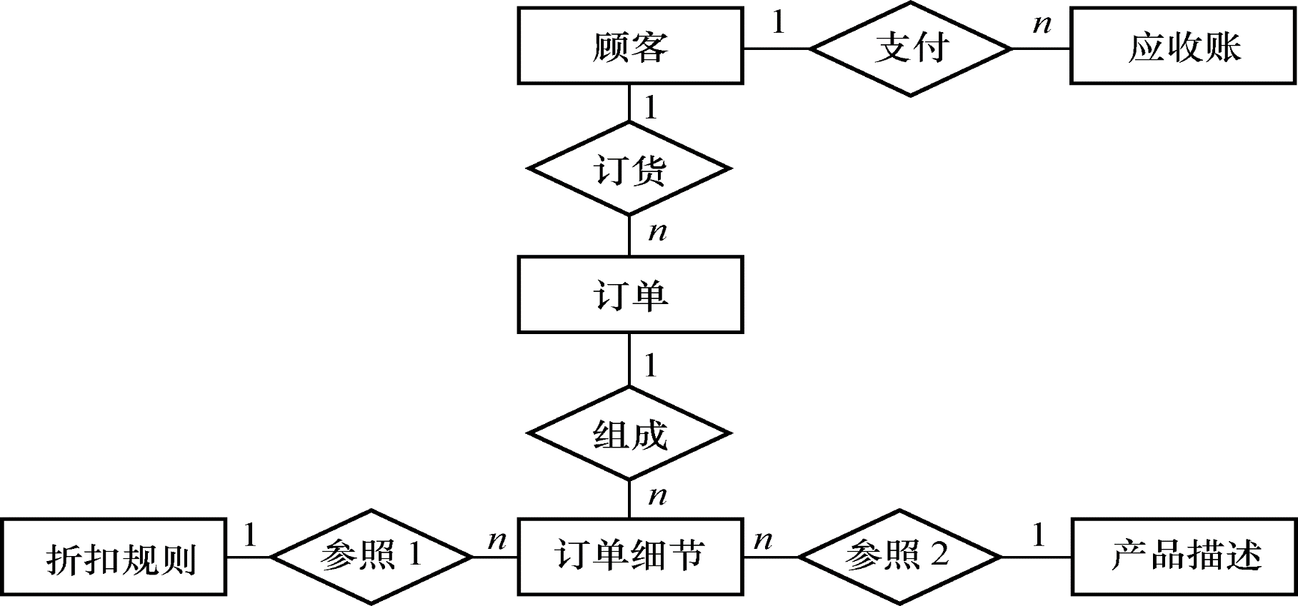
消除冗余，设计生成基本E-R图实例（续）
该厂销售管理分E-R图
图7.24 销售管理子系统的分E-R图

Slide 114

消除冗余，设计生成基本E-R图实例（续）
该厂劳动人事管理分E-R图
产品
图7.29 劳动人事管理的分E-R图

Slide 115
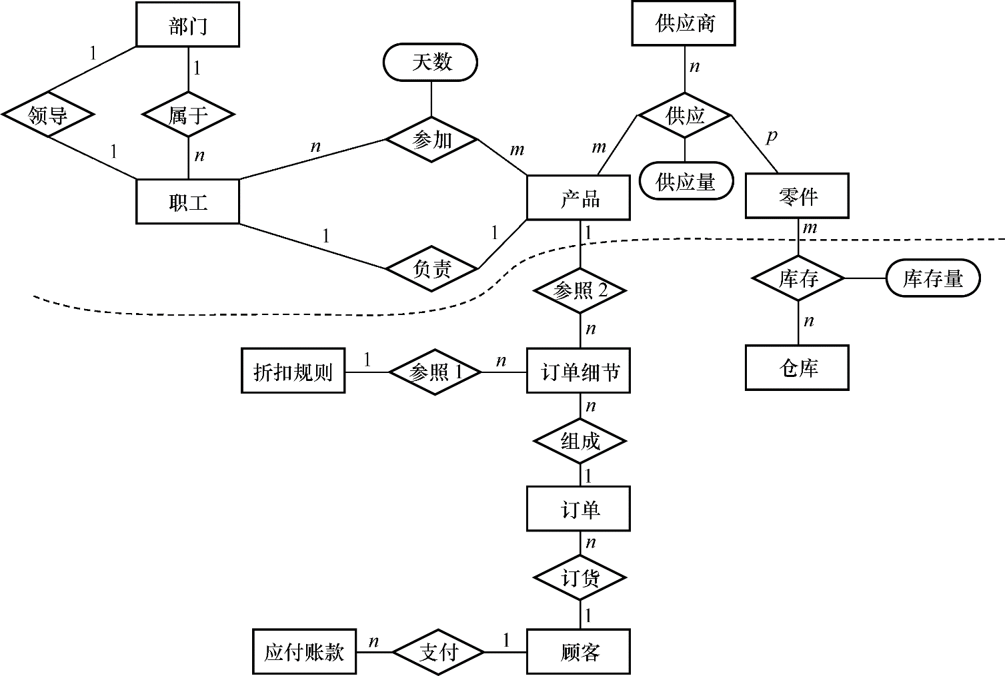
消除冗余，设计生成基本E-R图实例（续）
系统的基本E-R(图7.30)
某工厂管理信息系统的基本E-R图

Slide 116
消除冗余，设计生成基本E-R图实例（续）
集成过程，解决了以下问题：
异名同义，项目和产品含义相同
库存管理中职工与仓库的工作关系已包含在劳动人事管理的部门与职工之间的联系之中，所以可以取消
职工之间领导与被领导关系可由部门与职工（经理）之间的领导关系、部门与职工之间的从属关系两者导出，所以也可以取消

Slide 117
验证整体概念结构
视图集成后形成一个整体的数据库概念结构，对该整体概念结构还必须进行进一步验证，确保它能够满足下列条件：
整体概念结构内部必须具有一致性，不存在互相矛盾的表达
整体概念结构能准确地反映原来的每个视图结构，包括属性、实体及实体间的联系
整体概念结构能满足需要分析阶段所确定的所有要求

Slide 118
验证整体概念结构（续）
整体概念结构最终还应该提交给用户，征求用户和有关人员的意见，进行评审、修改和优化，然后把它确定下来，作为数据库的概念结构，作为进一步设计数据库的依据。

Slide 119
第七章 数据库设计
7.1 数据库设计概述
7.2 需求分析
7.3 概念结构设计
7.4 逻辑结构设计
7.5 数据库的物理设计
7.6 数据库的实施和维护
7.7 小结

Slide 120
7.4 逻辑结构设计
逻辑结构设计的任务
把概念结构设计阶段设计好的基本E-R图转换为与选用DBMS产品所支持的数据模型相符合的逻辑结构
逻辑结构设计的步骤
将概念结构转化为一般的关系、网状、层次模型
将转换来的关系、网状、层次模型向特定DBMS支持下的数据模型转换
对数据模型进行优化

Slide 121
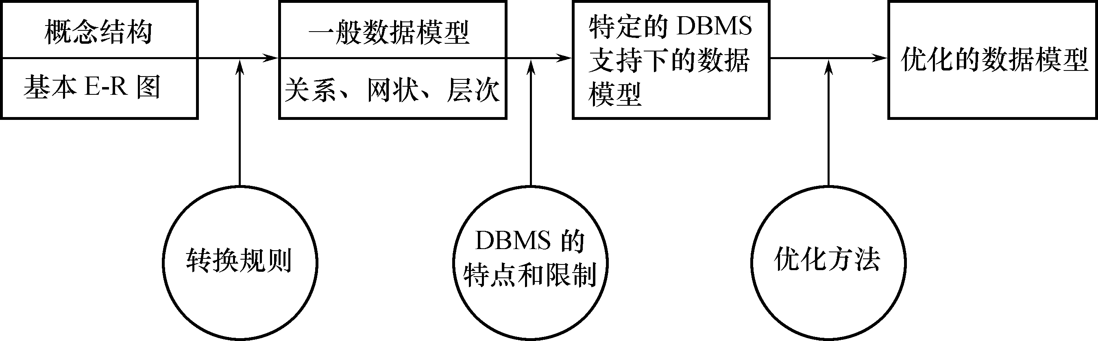
逻辑结构设计(续)
逻辑结构设计时的3个步骤

Slide 122
7.4 逻辑结构设计
7.4.1 E-R图向关系模型的转换
7.4.2 数据模型的优化
7.4.3 设计用户子模式

Slide 123
E-R图向关系模型的转换
E-R图向关系模型的转换要解决的问题
如何将实体型和实体间的联系转换为关系模式
如何确定这些关系模式的属性和码
转换内容
将E-R图转换为关系模型：将实体、实体的属性和实体之间的联系转换为关系模式。

Slide 124
E-R图向关系模型的转换（续）
实体型间的联系有以下不同情况 ：
（1）一个1:1联系可转换为一个独立的关系模式也可以与任意一端对应的关系模式合并：
转换为一个独立的关系模式：
关系的属性：与该联系相连的各实体的码以及联系本身的属性
关系的码：每个实体的码均是该关系的候选码
与某一端对应的关系模式合并：
关系的属性：在该关系模式中加入对应关系的码和联系本身的属性
关系的码：不变

Slide 125
E-R图向关系模型的转换（续）
例：“负责”联系为1:1联系，可以有三种转换方法：
（1）转换为一个独立的关系模式：
负责（系号，工号）
或 负责（系号，工号）
2）“负责”联系与系关系模式合并，则只需在系关系中加入负责人关系的码，即职工号：
系：（系号，系名，工号）
（3）“负责”联系与负责人关系模式合并，则只需在负责人关系中加入系关系的码，即班级号：
负责人：（工号，姓名，性别，系号）

Slide 126
E-R图向关系模型的转换（续）
(2)一个1:n联系可以转换为一个独立的关系模式，也可以与n端对应的关系模式合并。
转换为一个独立的关系模式
关系的属性：与该联系相连的各实体的码以及联系本身的属性
关系的码：n端实体的码
与n端对应的关系模式合并
关系的属性：在n端关系模式中加入1端关系的码和联系本身的属性
关系的码：不变

Slide 127
E-R图向关系模型的转换（续）
例：“开设”联系为1:n（系:专业）联系，可以有两种转换方法：
（1）转换为一个独立的关系模式：
开设（系号，专业号）
（2）将其与专业关系模式合并：
专业（专业号，专业名，系号）

Slide 128
E-R图向关系模型的转换（续）
(3) 一个m:n联系转换为一个关系模式。
关系的属性：与该联系相连的各实体的码以及联系本身的属性
关系的码：各实体码的组合
例，“选修”联系是一个m:n联系，可以将它转换为如下关系模式，其中学号与课程号为关系的组合码：
选修（学号，课程号，成绩）

Slide 129
E-R图向关系模型的转换（续）
(4)三个或三个以上实体间的一个多元联系转换为一个关系模式。
例，“讲授”联系是一个三元联系，可以将它转换为如下关系模式，其中课程号、职工号和书号为关系的组合码：
讲授（课程号，职工号，书号）
供应商
供应（供应商号，项目号，零件号，数量）
m
数量
供应
n
P
项 目
零 件

Slide 130
E-R图向关系模型的转换（续）
(5)具有相同码的关系模式可合并
目的：减少系统中的关系个数
合并方法：将其中一个关系模式的全部属性加入到另一个关系模式中，然后去掉其中的同义属性（可能同名也可能不同名），并适当调整属性的次序
例，关系模式：
开设（系号，专业号）
专业（专业号，专业名）
专业（专业号，专业名，系号）

Slide 131
E-R图向关系模型的转换（续）
注意：
从理论上讲，1:1联系可以与任意一端对应的关系模式合并
但在一些情况下，与不同的关系模式合并效率会大不一样。因此究竟应该与哪端的关系模式合并需要依应用的具体情况而定。
由于连接操作是最费时的操作，所以一般应以尽量减少连接操作为目标。
例如，如果经常要查询某个班级的班主任姓名，则将管理联系与教师关系合并更好些。

Slide 132
[例] 把图7.30中虚线上部的E-R图转换为关系模型
支持的数据模型，它是各种数据模型的共同基础，因而比数据模型更一般、更抽象、更接近现实世界。
系统的基本E-R(图7.30)
某工厂管理信息系统的基本E-R图

Slide 133
E-R图向关系模型的转换（续）
部门实体对应的关系模式
部门（部门号，部门名，经理的职工号，…）
此关系模式已包含了联系“领导”所对应的关系模式
经理的职工号是关系的候选码
职工实体对应的关系模式
职工（职工号、部门号，职工名，职务，…）
该关系模式已包含了联系“属于”所对应的关系模式

Slide 134
E-R图向关系模型的转换（续）
产品实体对应的关系模式
产品（产品号，产品名，产品组长的职工号，…）
供应商实体对应的关系模式
供应商（供应商号，姓名，…）
零件实体对应的关系模式
零件（零件号，零件名，…）

Slide 135
E-R图向关系模型的转换（续）
联系“参加”所对应的关系模式
职工工作（职工号，产品号，工作天数，…）
联系“供应”所对应的关系模式
供应（产品号，供应商号，零件号，供应量）

Slide 136
7.4 逻辑结构设计
7.4.1 E-R图向关系模型的转换
7.4.2 数据模型的优化
7.4.3 设计用户子模式

Slide 137
7.4.2 数据模型的优化
得到初步数据模型后，还应该适当地修改、调整数据模型的结构，以进一步提高数据库应用系统的性能，这就是数据模型的优化
关系数据模型的优化通常以规范化理论为指导

Slide 138
数据模型的优化（续）
优化数据模型的方法
确定数据依赖
按需求分析阶段所得到的语义，分别写出每个关系模式内部各属性之间的数据依赖以及不同关系模式属性之间数据依赖
消除 冗余的联系
对于各个关系模式之间的数据依赖进行极小化处理，消除 冗余的联系。
确定所属范式
按照数据依赖的理论对关系模式逐一进行分析
考查是否存在部分函数依赖、传递函数依赖、多值依赖等
确定各关系模式分别属于第几范式

Slide 139
数据模型的优化（续）
按照需求分析阶段得到的各种应用对数据处理的要求，分析对于这样的应用环境这些模式是否合适，
确定是否要对它们进行合并或分解。
注意：并不是规范化程度越高的关系就越优，一般说来，第三范式就足够了

Slide 140
数据模型的优化（续）
例：在关系模式
学生成绩单(学号,英语,数学,语文,平均成绩)
中存在下列函数依赖：
学号→英语
学号→数学
学号→语文
学号→平均成绩
(英语, 数学, 语文)→平均成绩

Slide 141
数据模型的优化（续）
显然有：
学号→(英语,数学,语文)
因此该关系模式中存在传递函数信赖，是2NF关系
虽然平均成绩可以由其他属性推算出来，但如果应用中需要经常查询学生的平均成绩，为提高效率，仍然可保留该冗余数据，对关系模式不再做进一步分解

Slide 142
数据模型的优化（续）
按照需求分析阶段得到的各种应用对数据处理的要求，对关系模式进行必要的分解，以提高数据操作的效率和存储空间的利用率
常用分解方法
水平分解
垂直分解

Slide 143
数据模型的优化（续）
水平分解
什么是水平分解
把(基本)关系的元组分为若干子集合，定义每个子集合为一个子关系，以提高系统的效率
水平分解的适用范围
满足“80/20原则”的应用
并发事务经常存取不相交的数据

Slide 144
水平分解
例：某大学学生数据库 学生(学号，姓名，年龄，籍贯) 事实情况：多数查询一次仅涉及其中一类学生。
水平分割 1. 本科生(…) 2. 硕士生(…) 3. 博士生(…)

Slide 145
数据模型的优化（续）
垂直分解
什么是垂直分解
把关系模式R的属性分解为若干子集合，形成若干子关系模式
垂直分解的适用范围
取决于分解后R上的所有事务的总效率是否得到了提高

Slide 146
垂直分解
例：职工情况的关系模式 EMP(职工编号,姓名,性别,年龄,职务,工资,工龄,住址,电话) 事实情况：经常查询前六项，较少使用后三项
垂直模式分解: 1. EMP1(职工编号,姓名,性别,年龄,职务,工资) 2. EMP2(职工编号,工龄,住址,电话)
小结: 同时存在经常查询和非经常查询的属性，均可采用垂直分割的方法。
优点：
减少数据传递量；提高查询速度。

Slide 147
7.4 逻辑结构设计
7.4.1 E-R图向关系模型的转换
7.4.2 数据模型的优化
7.4.3 设计用户子模式

Slide 148
7.4.3 设计用户子模式
定义用户外模式时应该注重的问题
包括三个方面：
(1) 使用更符合用户习惯的别名
(2) 针对不同级别的用户定义不同的View ，以 满足系统对安全性的要求。
(3) 简化用户对系统的使用

Slide 149
设计用户子模式（续）
[例] 关系模式产品（产品号，产品名，规格，单价，生产车间，生产负责人，产品成本，产品合格率，质量等级），可以在产品关系上建立两个视图：
为一般顾客建立视图：
产品1（产品号，产品名，规格，单价）
为产品销售部门建立视图：
产品2（产品号，产品名，规格，单价，车间，生产负责人）
顾客视图中只包含允许顾客查询的属性
销售部门视图中只包含允许销售部门查询的属性
生产领导部门则可以查询全部产品数据
可以防止用户非法访问不允许他们查询的数据，保证系统的安全性

Slide 150
第七章 数据库设计
7.1 数据库设计概述
7.2 需求分析
7.3 概念结构设计
7.4 逻辑结构设计
7.5 数据库的物理设计
7.6 数据库的实施和维护
7.7 小结

Slide 151
7.5 物理设计阶段
什么是数据库的物理设计?
数据库在物理设备上的存储结构与存取方法称为数据库的物理结构，它依赖于给定的计算机系统。
为一个给定的逻辑数据模型选取一个最适合应用要求的物理结构的过程，就是数据库的物理设计。
设计数据库物理结构的准备工作：
充分了解应用环境，详细分析要运行的事务，以获得选择数据库物理设计所需参数；
充分了解所用RDBMS的内部特征，特别是系统提供的存取方法和存储结构。
Notes:
一些大型的关系DBMS系统软件会涉及到复杂的数据库物理存储组织等问题；但许多关系DBMS系统软件屏蔽了大量地的内部物理结构，留给用户参与设计的主要是表的索引和聚集的建立等。

Slide 152
7.5 物理设计阶段
数据库物理设计的步骤：
确定数据库的物理结构（存取方法和存储结构）
对物理结构进行评价（时间和空间效率）
数据库物理设计
确定数据库的物理结构
评价数据库的物理结构
逻辑结
构设计
数据库
实施
逻辑
模型
物理
模型

Slide 153
7.5 物理设计阶段
1. 确定数据库物理结构的内容
确定数据的存储结构和存放位置，包括确定：
关系、索引、聚簇、日志、备份等
考虑因素：存取时间、存储空间利用率和维护代价。
根据应用情况将易变部分与稳定部分存取频率较高部分与存取频率较低部分分开存放，以提高系统性能。
设计合适的存取路径
确定系统配置：DBMS产品一般都提供了一些系统配置变量和存储分配参数.

Slide 154
7.5 物理设计阶段
2.评价物理结构
评价内容：
对数据库物理设计过程中产生的多种方案对其时间效率、空间效率、维护代价和各种用户需求进行细致的评价，从中选择一个较优的方案作为数据库的物理结构。
评价方法：
定量估算各种方案的存储空间、存取时间以及维护代价；
对估算结果进行权衡、比较，选择出一个较优的合理的物理结构；
如果该结构不符合用户需求，则需要修改设计。

Slide 155
7.5 数据库实现阶段
数据库实施的工作内容：
用DDL定义数据库结构； 2. 组织数据入库；
3. 编制与调试应用程序； 4.数据库试运行。
数据库实施
数据
装载
定义数据库结构
数据库试运行
数据库物
理设计
数据库运
行和维护
编制与调试应用程序
物理
模型
数据库
系统

Slide 156
7.5 数据库实现阶段
数据库结构建立好后，就可以向数据库中装载数据了。转载数据和应用程序的编码、调试是数据库实施阶段最主要的工作。
数据装载方法：
人工方法：适用于小型系统
计算机辅助数据入库：适用于中大型系统

Slide 157
7.5 数据库实现阶段
应用程序的设计、调试：
数据库应用程序的设计应与数据库设计同时进行。
在数据库实施阶段，当数据库结构建立好后，就可以开始编制与调试数据库的应用程序。调试应用程序时由于数据入库尚未完成，可先使用模拟数据。

Slide 158
7.5 数据库实现阶段
应用程序调试完成，并且已有一小部分数据入库后，就可以开始数据库的试运行。
数据库试运行也称为联合调试，其主要工作包括：
1）功能测试：实际运行应用程序，执行对数据库的各种操作，测试应用程序的各种功能。
2）性能测试：测试系统的性能指标，分析是否符合设计目标。
注：
组织数据分批分期入库，先输入小批量数据做调试使用，待试运行基本合格后，再大批量输入数据。
要首先调试运行DBMS的恢复功能，做好数据库的转储和恢复工作。

Slide 159
7.5 数据库实现阶段
整理文档：
在应用程序编制调试及试运行时，应该随时将发现的问题的解决方案记录下来，整理成文档，以备运行维护和改进时参考。试运行成功后，还应编写测试报告、应用系统的技术说明书和使用说明书，在正式使用时一并交给用户。
完整的文档是应用系统的重要组成部分，这一点容易被忽略，应该引起设计人员的充分重视。

Slide 160
第七章 数据库设计
7.1 数据库设计概述
7.2 需求分析
7.3 概念结构设计
7.4 逻辑结构设计
7.5 数据库的物理设计
7.6 数据库的实施和维护
7.7 小结

Slide 161
7.6 数据库的运行与维护阶段
在数据库运行阶段，对数据库经常性的维护工作主要是由DBA完成的，包括：
⒈数据库的转储和恢复
转储和恢复是系统正式运行后最重要的维护工作之一。
DBA要针对不同的应用要求制定不同的转储计划，定期对数据库和日志文件进行备份。
一旦发生介质故障，即利用数据库备份及日志文件备份，尽快将数据库恢复到某种一致性状态。

Slide 162
7.6 数据库的运行与维护阶段
⒉ 数据库的安全性、完整性控制
DBA必须根据用户的实际需要授予不同的操作权限。
在数据库运行过程中，由于应用环境的变化，对安全性的要求也会发生变化，DBA需要根据实际情况修改原有的安全性控制。
由于应用环境的变化，数据库的完整性约束条件也会变化，也需要DBA不断修正，以满足用户要求。

Slide 163
7.6 数据库的运行与维护阶段
⒊数据库性能的监督、分析和改进
在数据库运行过程中， DBA必须监督系统运行，对监测数据进行分析，找出改进系统性能的方法。
利用监测工具获取系统运行过程中一系列性能参数的值；
通过仔细分析这些数据，判断当前系统是否处于最佳运行状态；
如果不是，则需要通过调整某些参数来进一步改进数据库性能。

Slide 164
7.6 数据库的运行与维护阶段
⒋数据库的重组织和重构造
1）数据库的重组织
重组织形式：
全部重组织
部分重组织（只对频繁增、删的表进行重组织）
重组织工作：按原设计要求重新安排存储位置、回收垃圾、减少指针链等，以提高系统性能。
重组织实质：不会修改原设计的逻辑和物理结构。

Slide 165
7.6 数据库的运行与维护阶段
2）数据库的重构造
重构造形式：
部分重构造（若变化太大，重构无用）
重构造工作：根据新环境调整数据库的模式和内模式，比如：增加新的数据项、改变数据项的类型、改变数据库的容量、增加或删除索引、修改完整性约束条件。
重构造实质：部分修改数据库的模式和内模式。

Slide 166
小结
了解数据库设计特点，数据库物理设计的内容和评价，数据库的实施和维护；
掌握数据库设计的基本步骤，以及设计过程各个阶段的具体设计内容，设计描述及设计方法等；
重点掌握E-R图的设计及E-R图向关系模型的转换。

